Slide 1



BÀI GIẢNG ĐIỆN TỬ CHƯƠNG TRÌNH MỚI 2020
TỰ NHIÊN XÃ HỘI 1
(Cánh diều)

Slide 2



Slide 3


BÀI HÁT: QUÊ HƯƠNG TƯƠI ĐẸP

Slide 4

(3 Tiết)

Slide 5
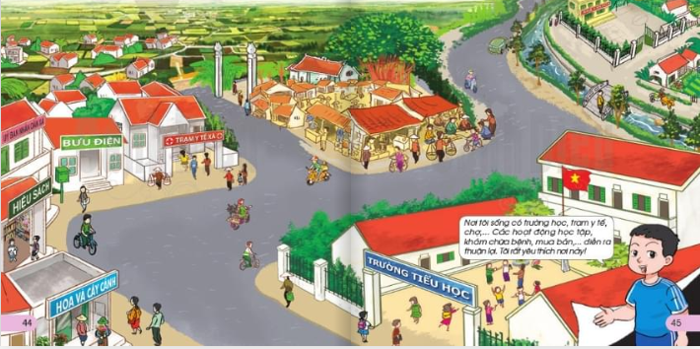
1. QUANG CẢNH NƠI EM SỐNG

Slide 6
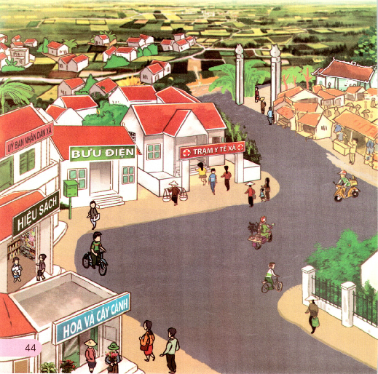
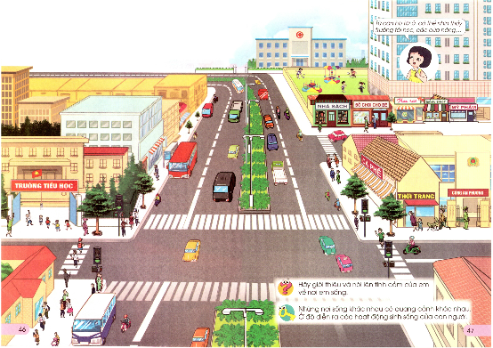
BÁO CÁO BÀI TẬP DỰ ÁN
Quan sát các bức tranh trang 44-45 và 46 – 47, hãy trình bày vị trí của trường học, bưu điện, trạm y tế xã ở đâu, nơi mua bán thực phẩm, hàng, các khu vực và phòng học trong trường của bạn An và bạn Hà.
Yêu cầu
- Lớp chia thành các nhóm 4, dựa vào hình ảnh lên giới thiệu và giao lưu.
- Trình bày theo tranh ảnh, sơ đồ….
- Đại diện trình bày (ngắn gọn, mạch lạc), giao lưu các nhóm.

Slide 7
1. QUANG CẢNH NƠI EM SỐNG: Nơi sống của bạn An
BƯU ĐIỆN
TRẠM Y TẾ
CHỢ
TRƯỜNG HỌC
HIỆU SÁCH
CỬA HÀNG

Slide 8
1. QUANG CẢNH NƠI EM SỐNG: Nơi sống của bạn An
Bạn An rất yêu thích nơi ở của bạn ấy!

Slide 9




NghØ gi÷a tiết

Slide 10
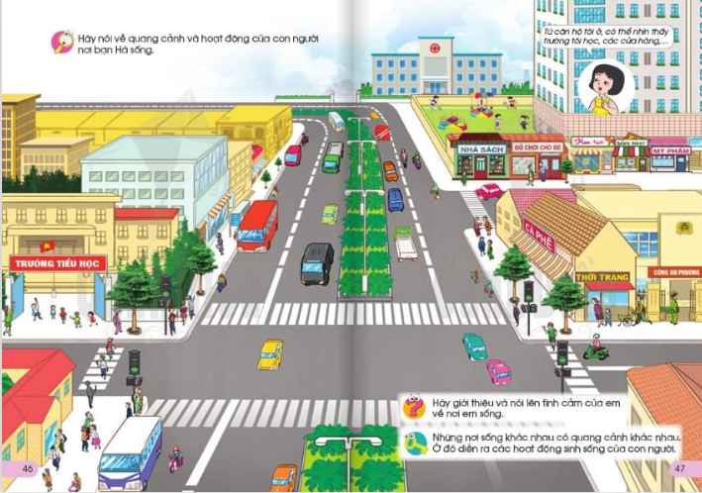
1. QUANG CẢNH NƠI EM SỐNG: Nơi sống của bạn Hà
Hoạt động
học tập
Cơ quan
điều hành
Vui chơi
giải trí
Ăn uống,
mua sắm

Slide 11
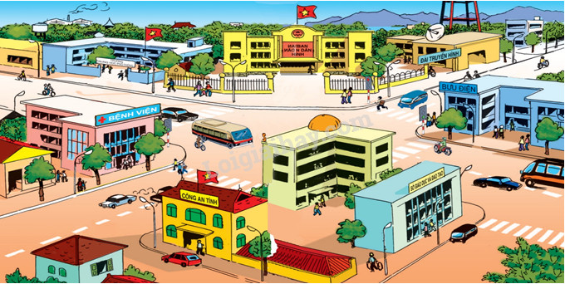
1. QUANG CẢNH NƠI EM SỐNG: Nơi sống của bạn Hà
Những nơi sống khác nhau có quang cảnh khác nhau. Ở đó có các hoạt động sinh sống của con người.

Slide 12




Slide 13




Troø chôi Tom vaø jerry
Đọc kỹ nội dung câu hỏi, nhấn chọn phương án đúng. Nếu trả lời đúng sẽ xuất hiện miếng bánh chuột Jerry sẽ tiến về phía miếng bánh đó, trả lời sai mèo Tom sẽ xuất hiện. Trả lời đúng bạn nhận được một phần quà. Trả lời sai, quyền trả lời thuộc về người khác.
Trong thời gian 5 giây bạn vừa suy nghĩ vừa đưa ra câu trả lời. Trả lời đúng thì người chơi khác có thể tiếp tục!

Slide 14





A. Vắng vẻ
B. Đông vui
C. Giống nhau
D. Khác nhau
Câu hỏi 1: Những nơi sống khác nhau có quang cảnh thế nào?

Slide 15
A. Yêu thích
B. Không thích
C. Bình thường
D. Xa lạ
Câu hỏi 2: Thái độ của mỗi người với nơi mình sống như thế nào?

Slide 16
A. Sân bay
B. Bến tàu
C. Trường học
D. Khu du lịch
Câu hỏi 3: Nơi ở của An có gì?

Slide 17
A. Lễ hội
B. Buôn bán
C. Trồng trọt
D. Chăn nuôi
Câu hỏi 4: Nơi ở của Hà có hoạt động nào?

Slide 18



Xin Chaân Thaønh Caùm Ôn

